Slide 1
모두의 소설
(23조) Capstone Design
시스템 설계
팀장 김 승환
홍 일권
김 영준
김 태훈
김 병찬

Slide 2
01/
시스템 설계
03/
Use case
02/
04/
객체 설계
시스템 배경도
CONTENTS

Slide 3
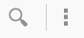
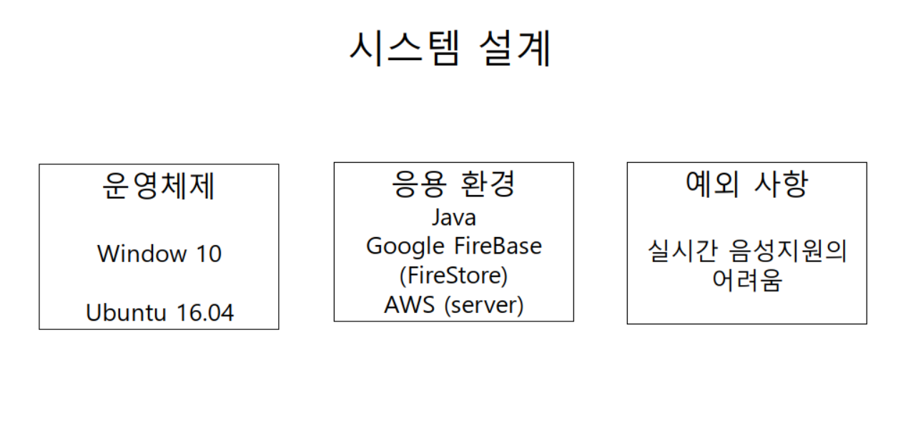

시스템 설계

Slide 4
2. 시스템 배경도
AI Text Reading System
Input
output
API SERVER
Text Data를 DB에서
찾아서 A.I 서버로 전달 요청
소설(Text) 작성
user Device
사용자
음성데이터
손석희 목소리가 입혀진 음성
음성데이터
손석희 목소리가 입혀진 음성
음성데이터
손석희 목소리 입혀진 음성
타인의 소설(Text) 읽기
Text Data
신데렐라.txt
A.I SERVER
AWS

Slide 5
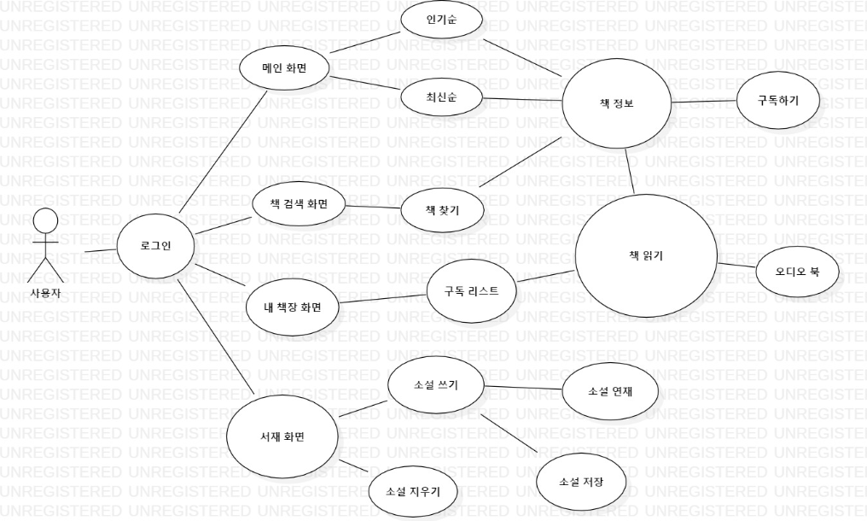
3. Use case

Slide 6
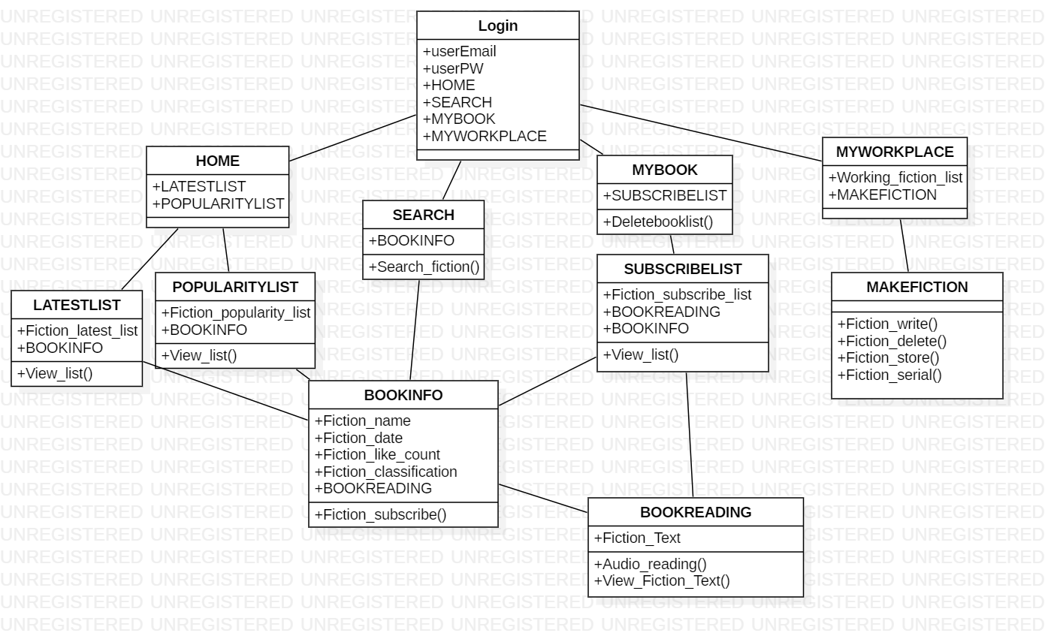
4. 객체 설계

Slide 7

THANK YOU

